Slide 1
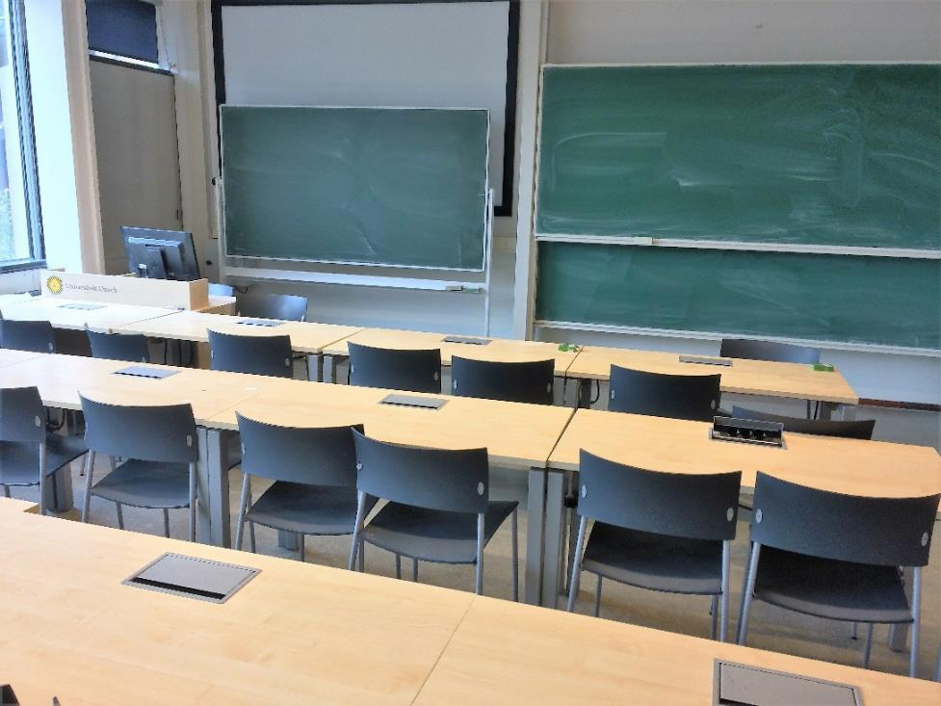
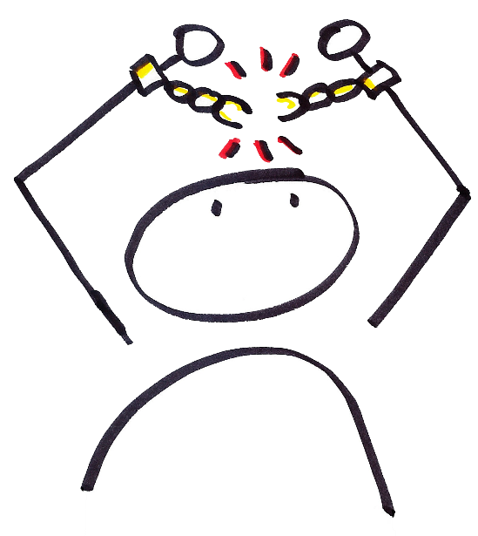
Je klaslokaal herontwerpen
WND, 13 december 2019
Frans van Dam, met dank aan Jasper van Winden
Manager Teaching & learning Lab
Notes:
Ook facilitators introduceren.

Slide 2
Korte oefening in
Learning Space fluistervaardigheden

Slide 3
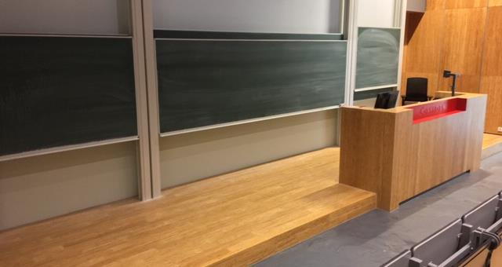
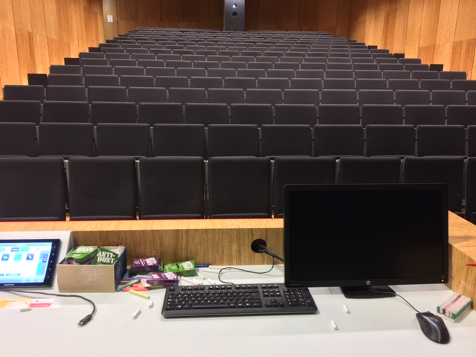
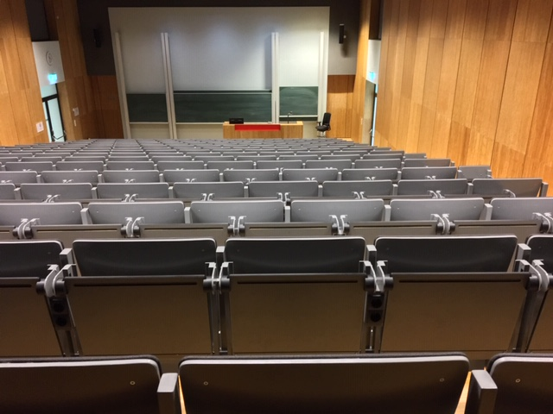
Notes:
My name is Jasper van Winden, I work as project manager Future Learning Spaces. here, at Utrecht University.
We only have one hour and I would like to use this time with hands-on activities, so I do not have a long introduction for you. And want to start with a short excercise.
When you enter a space it speaks to you. It sends out a message about what activities are expected to take place in the space and what kind of roles there are.
Compare these two lecture halls.

Slide 4
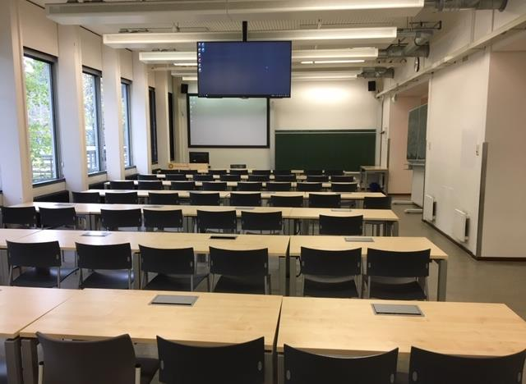
Waarom ruimte ertoe doet
Welke boodschap geeft deze ruimte je:
Leeractiviteiten.
Rollen van studerenden, docent en lesstof
Traditionele werkgroepruimte – Universiteit Utrecht
Notes:
So, since we do not have a lot of time, think for yourself about what messages the following spaces send to you.

Slide 5
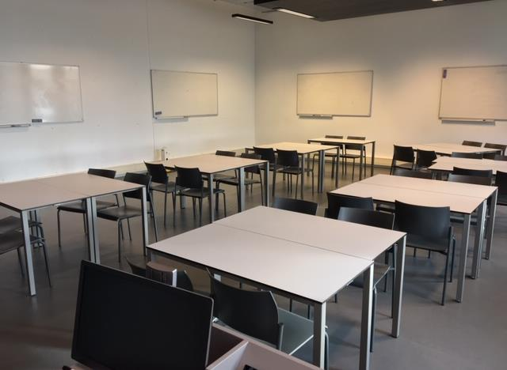
Waarom ruimte ertoe doet
Welke boodschap geeft deze ruimte je:
Leeractiviteiten.
Rollen van studerenden, docent en lesstof
Flexibele werkgroepruimte – Universiteit Utrecht

Slide 6
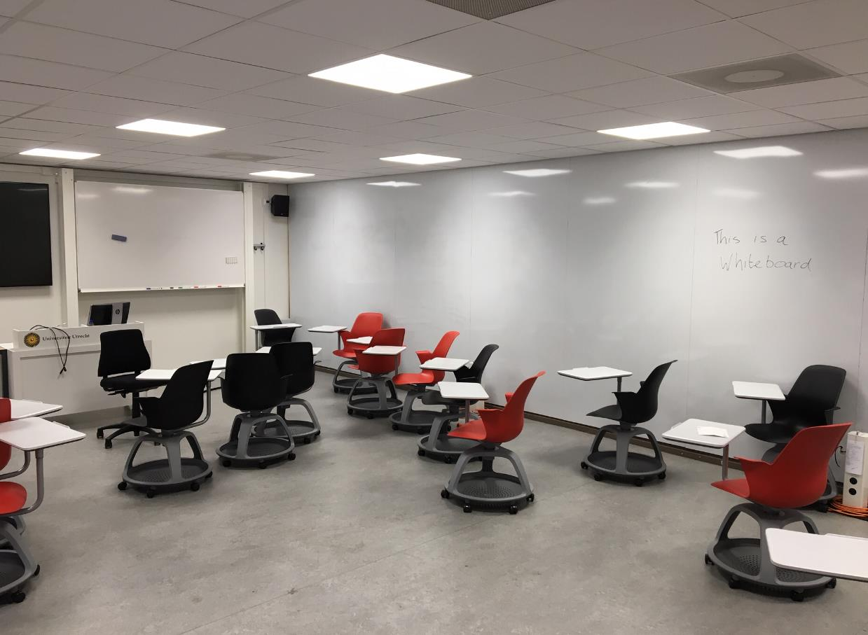
Waarom ruimte ertoe doet
Welke boodschap geeft deze ruimte je:
Leeractiviteiten.
Rollen van studerenden, docent en lesstof
Dynamische werkgroepruimte – Universiteit Utrecht

Slide 7
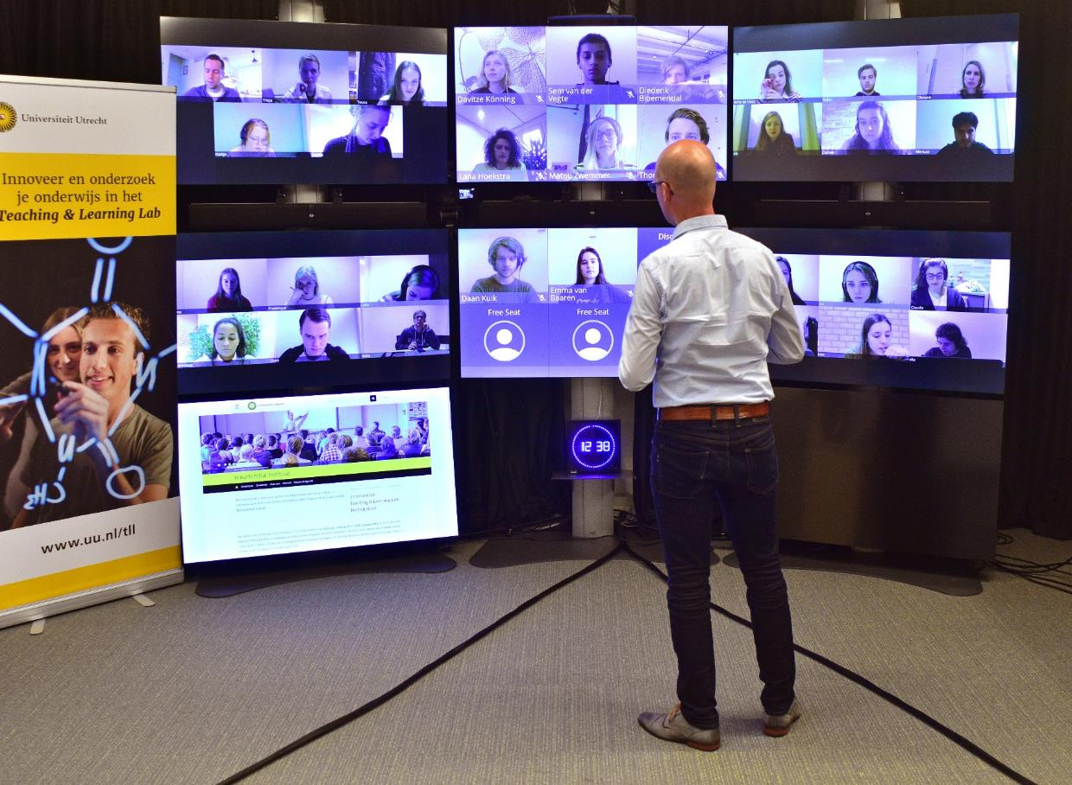
Waarom ruimte ertoe doet
Welke boodschap geeft deze ruimte je:
Leeractiviteiten.
Rollen van studerenden, docent en lesstof
Virtual classroom– Universiteit Utrecht
Picture: Fridolin van der Lecq;

Slide 8
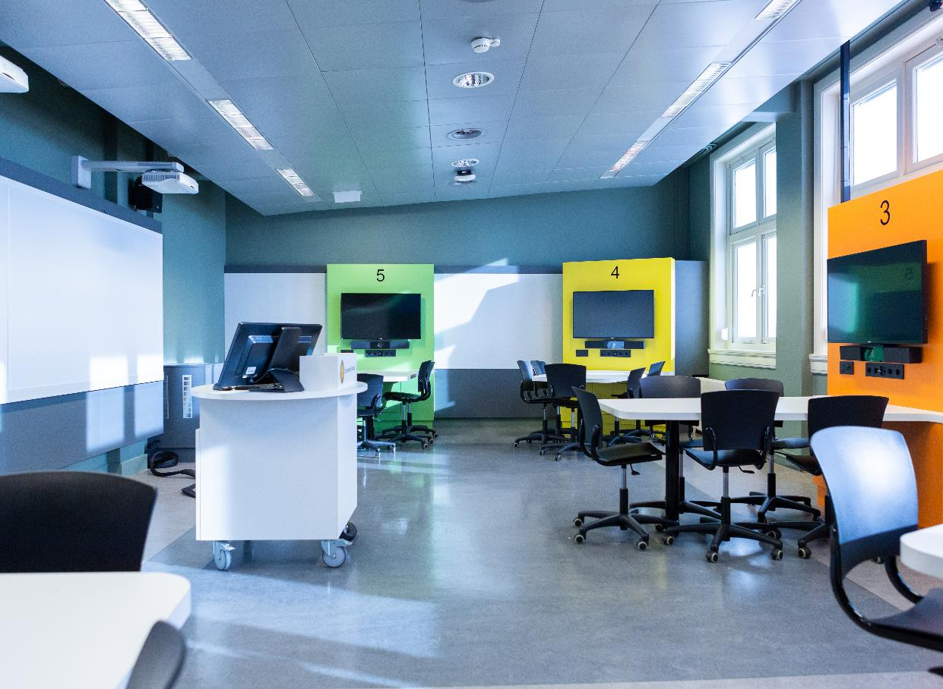
Waarom ruimte ertoe doet
Welke boodschap geeft deze ruimte je:
Leeractiviteiten.
Rollen van studerenden, docent en lesstof
Governance Lab –
Hybrid Active Learning Classroom – Universiteit Utrecht
Picture: Dick Boetekees; design Christel Kleijnen, Utrecht University

Slide 9
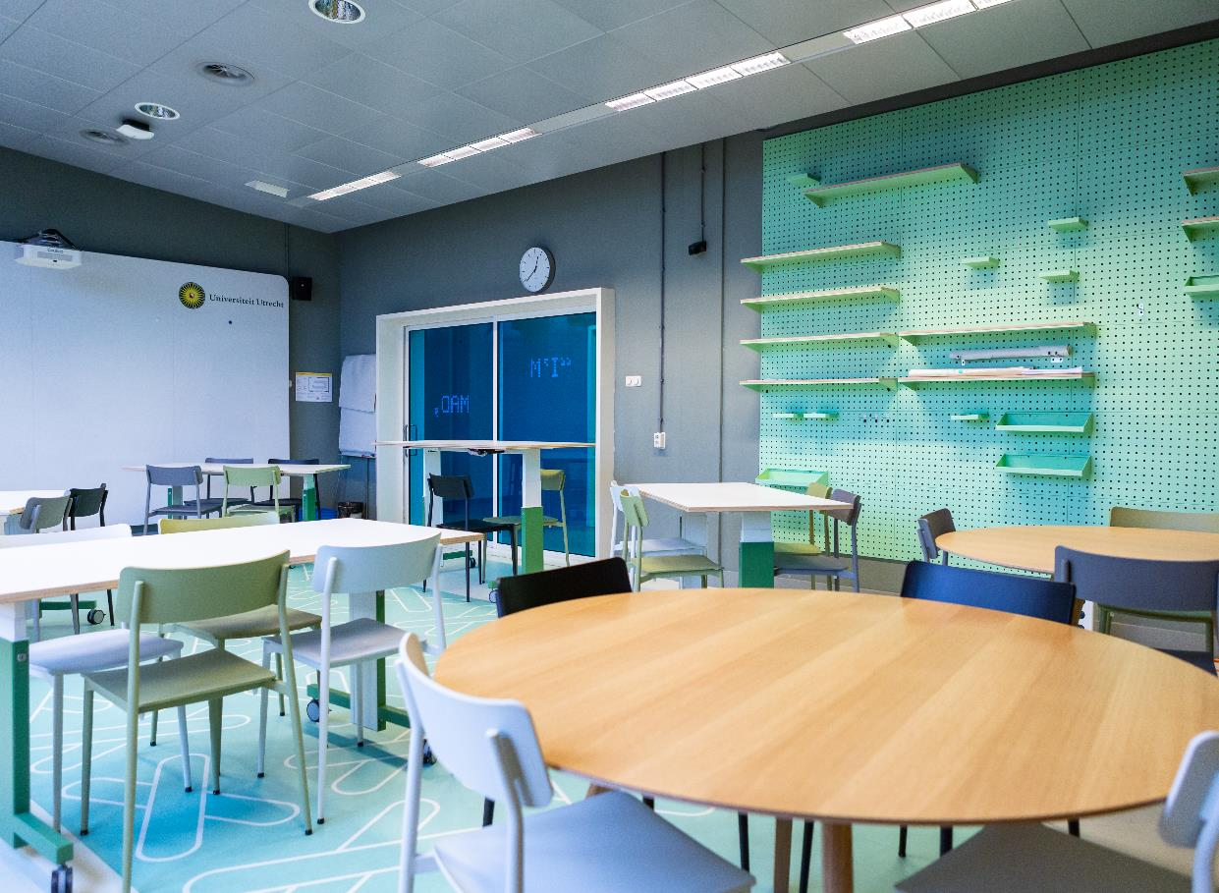
Waarom ruimte ertoe doet
Welke boodschap geeft deze ruimte je:
Leeractiviteiten.
Rollen van studerenden, docent en lesstof
Governance Lab –
– Universiteit Utrecht
Picture: Dick Boetekees

Slide 10
Waarom ruimte ertoe doet
Het draait niet alleen om verwachtingen
Onderzoek laat zien: studerenden en docenten gedragen zich verschillend in verschillende lesomgevingen
Zelfs wanneer het didactisch ontwerp gelijk is..
Brooks, D.C. (2011). Space matters: the impact of formal learning environments on student learning. British Journal of Educational Technology, 42(5), 719-726. doi:10.1111/j.1467-8535.2010.01098.x
Brooks, D.C. (2012). Space and consequences: The impact of different formal learning spaces on instructor and student behavior. Journal of Learning Spaces, 1(2).

Slide 11
Learning Spaces
Ontwerpprincipe
kaarten

Slide 12
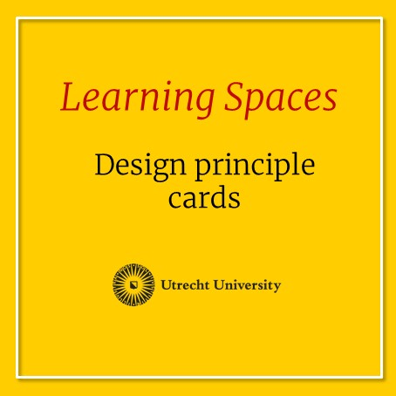
Ontwerpprincipe kaarten
Geven een startpunt voor het bespreken van lesruimtes
Maar:
Versie 0.3: feedback & validering is nodig

Slide 13
Ontwerpprincipe kaarten
I.v.m. beperkte tijd
Eén type lesruimte
Neem een ruimte die jezelf kunt indelen (geen practicumruimte met vaststaande tafels)
Alleen enkele principes in praktijk brengen.

Slide 14
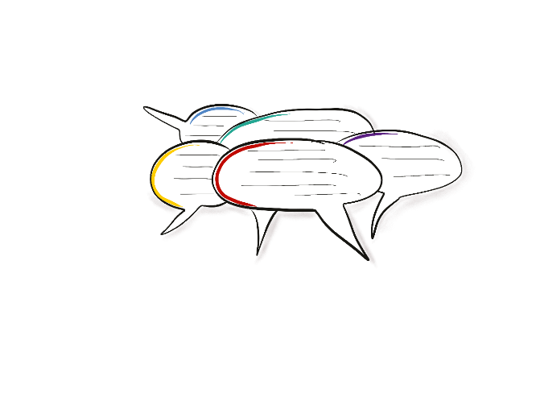

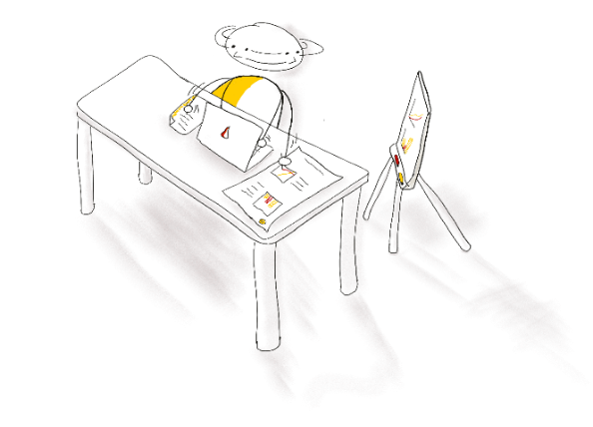
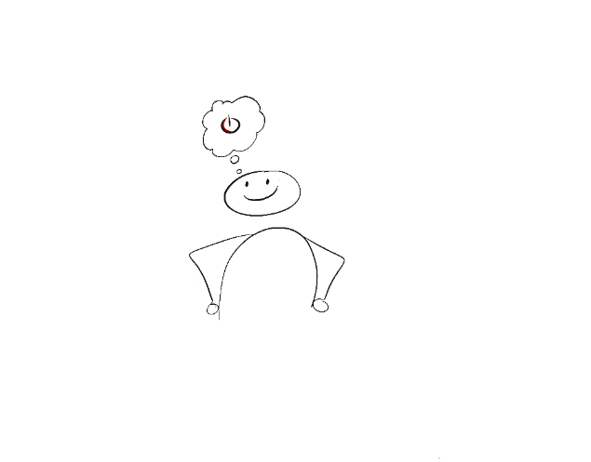
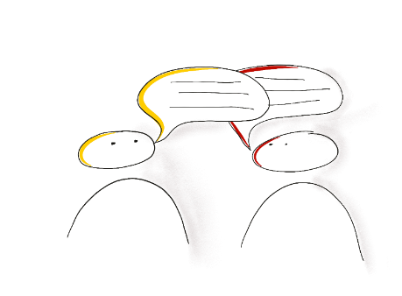
Met welk doel?
Neem een minuut voor jezelf:
Welke typen leeractiviteiten vinden plaats in je lesruimtes?
Deel in tweetallen (2x2 min):
Leeractiviteiten
Context (# scholieren, lesstof, niveau, …)
En maak geen aantekeningen ☺
Notes:
If you are not a teacher: what is important for your institution?

Slide 15
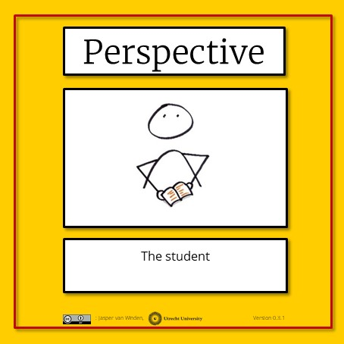
Ontwerpprincipe kaarten
Elk individueel:
Selecteer uit alle gele kaarten een of twee perspectieven die belangrijk zijn voor jouw leeromgeving.

Slide 16
Ontwerpprincipe kaarten
Draai de kaarten om:

Slide 17
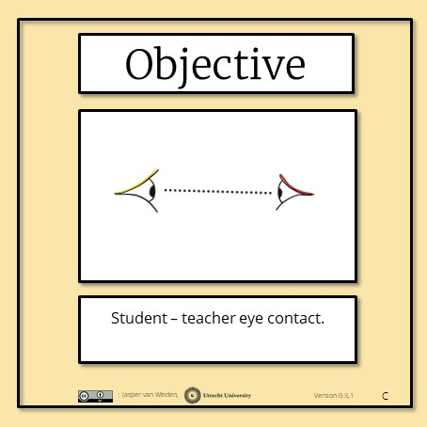
Ontwerpprincipe kaarten
Kies maximaal twee doelen (objectives) voor je lesruimte. En leg deze voor je neer.

Slide 18
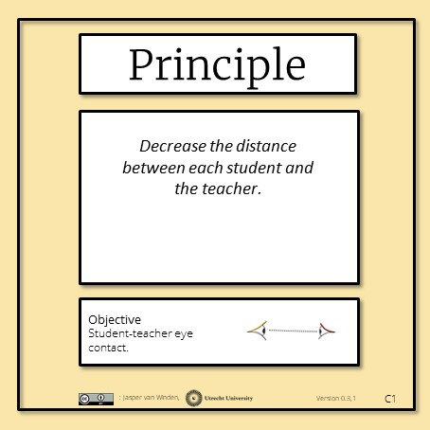
Ontwerpprincipe kaarten
Haal alle kaarten met de corresponderende kleur uit je pak.
Selecteer maximaal 3 principes voor je lesruimte.
Berg de overige kaarten weer op (elastiekje)

Slide 19
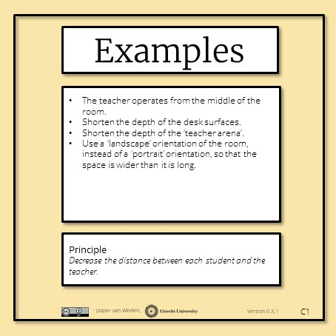
Ontwerpprincipe kaarten
Ruil nu van plaats met je partner – en geef hem/haar je aantekeningen ☺.
Bouw zijn/haar lesruimte met LEGO.
Voor inspiratie: kijk op de achterzijde van de kaarten.

Slide 20
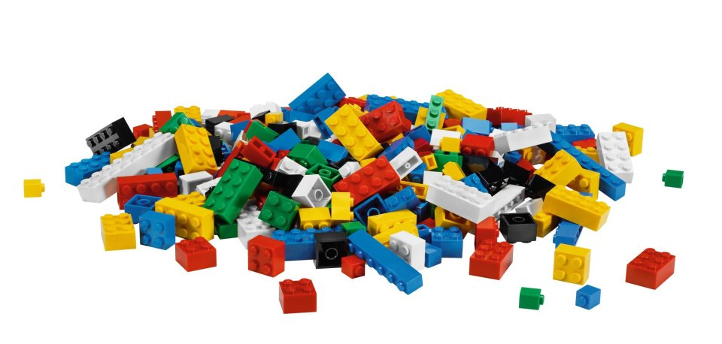
Rapid prototyping met LEGO

Slide 21
Over LEGO
Het is een snelle 3D-visualizer.
Het draait allemaal om het verhaal, niet over realiteit.

